Slide 1
Comax
Éléments de corrigés des tp

Slide 3
02 Chaîne fonctionnelle

Slide 4




















Chaine fonctionnelle du Comax
Acquérir
Traiter
Communiquer
Codeur incrémental
Capteur de courant
Génératrice tachymétrique
Capteur d’effort
Carte EPOS
Carte EPOS
PC
Ordres (PWM)
Charge en position initiale
Alimenter
Distribuer
Convertir
Transmettre
Transmettre
Apporte une aide au déplacement de le charge
xx V $=$
$$𝓟=UI$$
xx V $=$
$$𝓟=UI$$
$$𝓟=C_{m}ω_{m}$$
$$𝓟=C_{m}ω_{m}$$
$$𝓟=F_{m}V$$
230 V $\sim$
Alimentation
Hacheur
Moteur à courant continu
Train épicycloïdal
Axe linéaire « Poulie courroie »
charge en position finale
Codeur, ampèremètre et capteur d’effort sont nécessaires au bon fonctionnement du système.

Slide 5
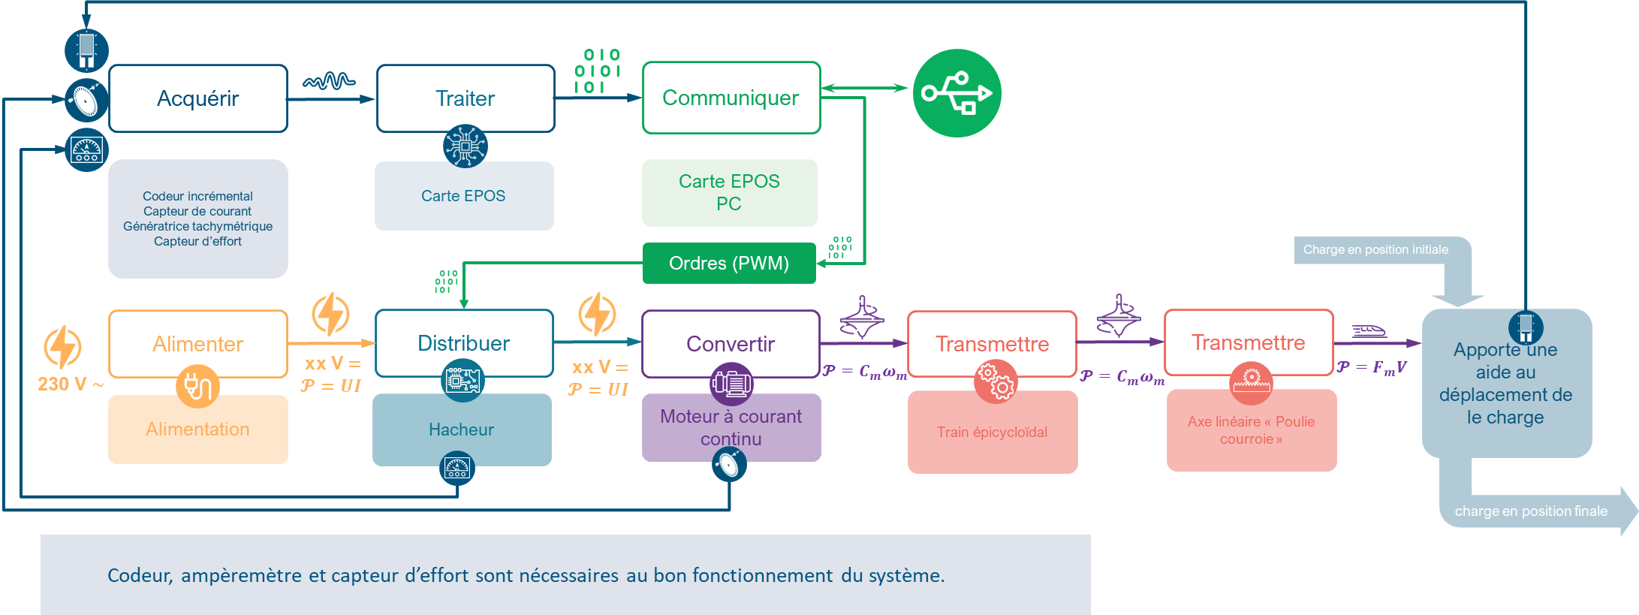
Chaine fonctionnelle du Comax

Slide 6
07 Modélisation composants ou phénomènes

Slide 7
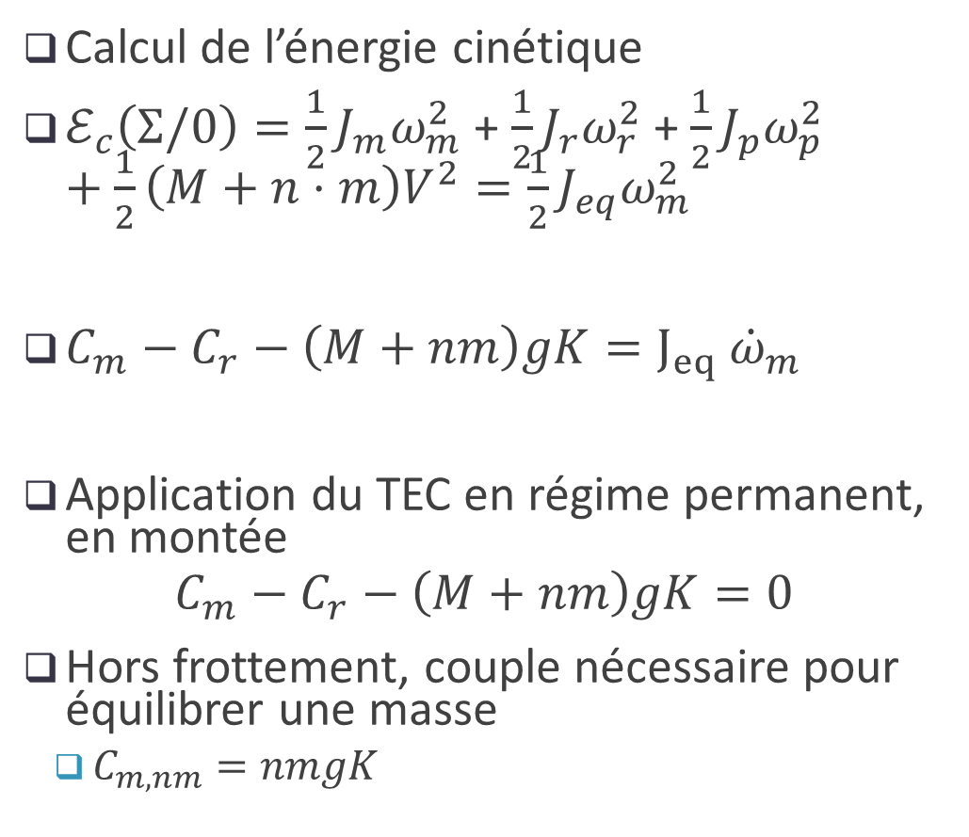
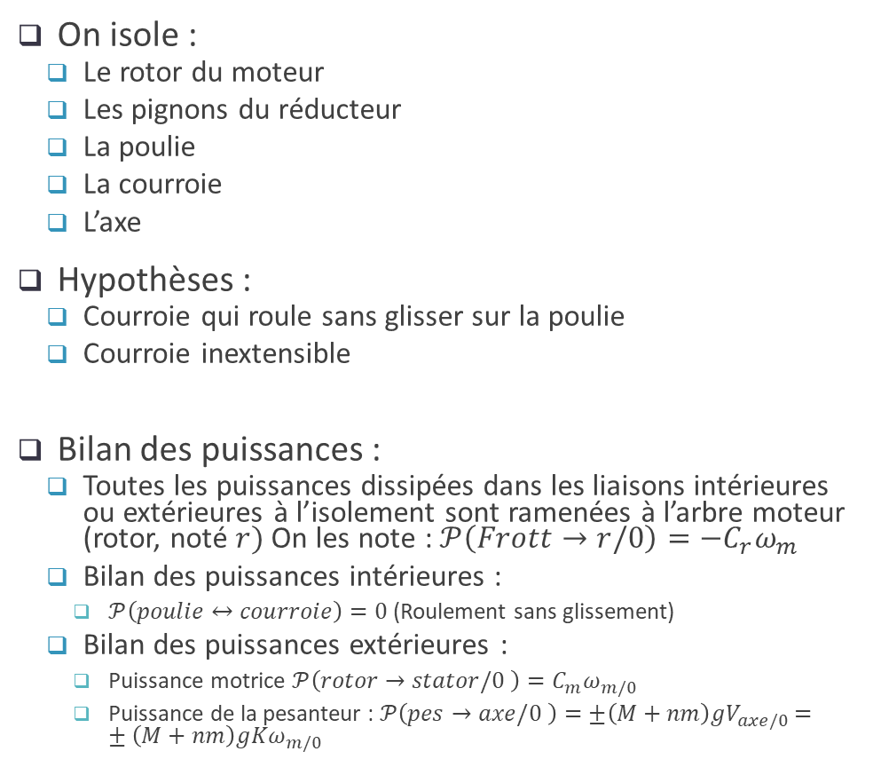
Identification de la masse de l’axe
On isole :
Le rotor du moteur
Les pignons du réducteur
La poulie
La courroie
L’axe
Hypothèses :
Courroie qui roule sans glisser sur la poulie
Courroie inextensible
Bilan des puissances :
Toutes les puissances dissipées dans les liaisons intérieures ou extérieures à l’isolement sont ramenées à l’arbre moteur (rotor, noté $r)$ On les note : $𝒫\left(Frott→r/0\right)=−C_{r}ω_{m}$
Bilan des puissances intérieures :
$𝒫\left(poulie↔courroie\right)=0$ (Roulement sans glissement)
Bilan des puissances extérieures :
Puissance motrice $𝒫\left(rotor→stator/0 \right)=C_{m}ω_{m/0}$
Puissance de la pesanteur : $𝒫\left(pes→axe/0 \right)=±\left(M+nm\right)gV_{axe/0}$ $=±\left(M+nm\right)gKω_{m/0}$
Calcul de l’énergie cinétique
$ℰ_{c}\left(Σ/0\right)=\frac{1}{2}J_{m}ω_{m}^{2}$ + $\frac{1}{2}J_{r}ω_{r}^{2}$ + $\frac{1}{2}J_{p}ω_{p}^{2}+\frac{1}{2}\left(M+n⋅m\right)V^{2}=\frac{1}{2}J_{eq}ω_{m}^{2}$
$C_{m}−C_{r}−\left(M+nm\right)gK=J_{eq} {\dot{ω}}_{m}$
Application du TEC en régime permanent, en montée
$$C_{m}−C_{r}−\left(M+nm\right)gK=0$$
Hors frottement, couple nécessaire pour équilibrer une masse
$C_{m,nm}=nmgK$

Slide 8
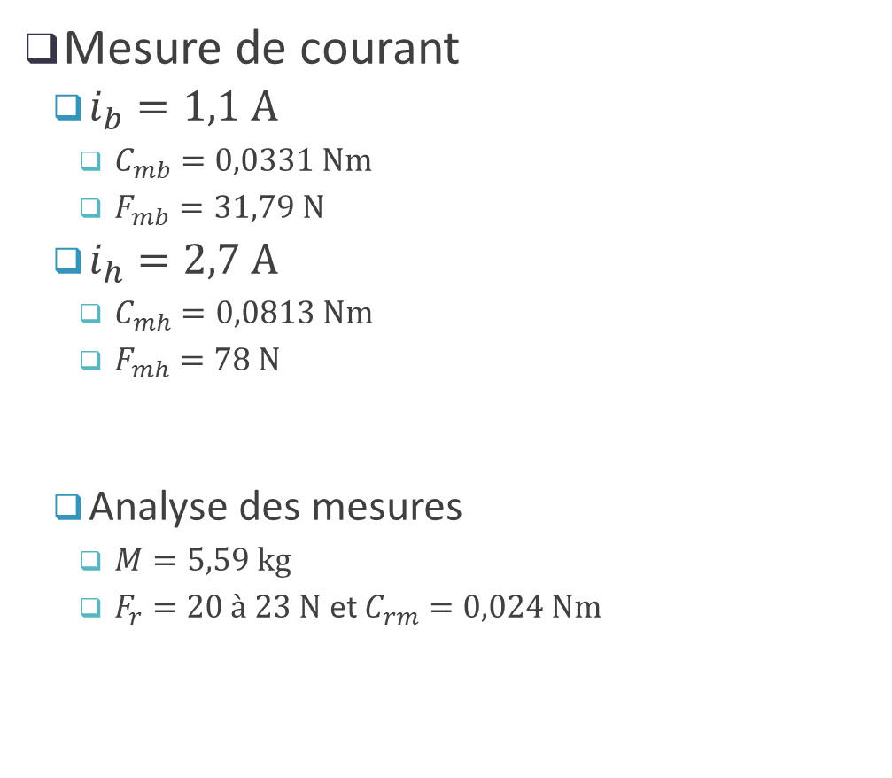
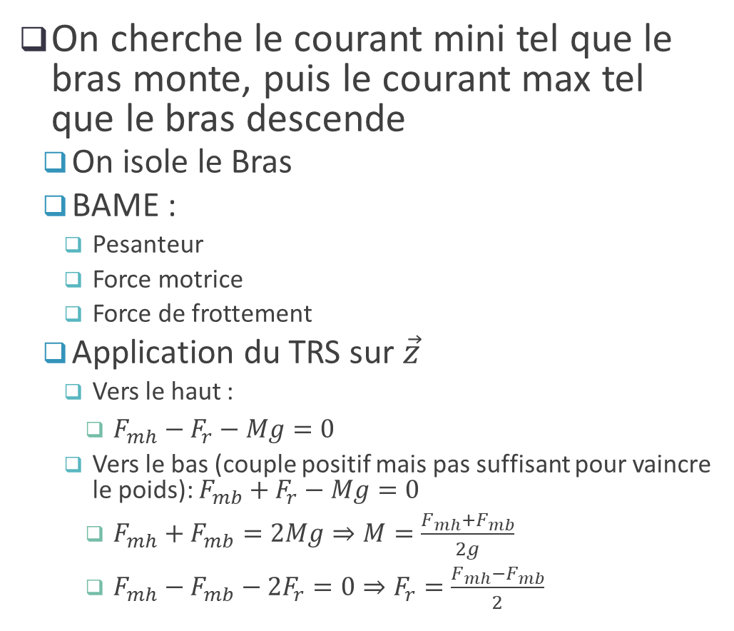
Identification de la masse et du Frottement sec
On cherche le courant mini tel que le bras monte, puis le courant max tel que le bras descende
On isole le Bras
BAME :
Pesanteur
Force motrice
Force de frottement
Application du TRS sur $\vec{z}$
Vers le haut :
$F_{mh}−F_{r}−Mg=0$
Vers le bas (couple positif mais pas suffisant pour vaincre le poids): $F_{mb}+F_{r}−Mg=0$
$F_{mh}+F_{mb}=2Mg⇒M=\frac{F_{mh}+F_{mb}}{2g}$
$F_{mh}−F_{mb}−2F_{r}=0⇒F_{r}=\frac{F_{mh}−F_{mb}}{2}$
Mesure de courant
$i_{b}=1,1 A$
$C_{mb}=0,0331 Nm$
$F_{mb}=31,79 N$
$i_{h}=2,7 A$
$C_{mh}=0,0813 Nm$
$F_{mh}=78 N$
Analyse des mesures
$M=5,59 kg$
$F_{r}=20 à 23 N$ et $C_{rm}=0,024 Nm$

Slide 9
09 Dimensionnement d’un actionneur en dynamique

Slide 10




Objectifs
Objectif :
On souhaite déterminer le couple maximal et la vitesse maximale d’un moteur pour pouvoir déplacer une charge de XXX kg en moins de XXXX s.
Modèle
Expérimentation : première approche pour avoir une estimation de la puissance
Protocole Expérimental
Montée, avec un chargement maximal, et un échelon de position
Mesure de la vitesse grâce au codeur
Meure du couple moteur grâce au courant…
Convertir
Transmettre
Transmettre
xx V $=$
$$𝓟=UI$$
$$𝓟=C_{m}ω_{m}$$
$$𝓟=C_{m}ω_{m}$$
$$𝓟=F_{m}V$$
Moteur à courant continu
Train épicycloïdal
Axe linéaire « Poulie courroie »

Slide 11
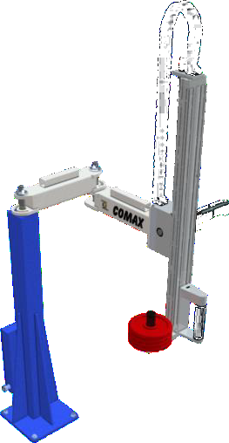
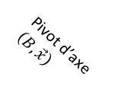






Modélisation
Pivot d’axe $\left(A,\vec{x}\right)$
Couple moteur
Pivot d’axe $\left(A,\vec{x}\right)$
B
R
Acquérir
Communiquer
Pivot d’axe $\left(B,\vec{x}\right)$
RSG, Train épi
Convertir
Transmettre
Glissière de direction $\vec{z}$
P
Poulie-courroie
Pesanteur
A
Alimenter
Distribuer
$$\vec{z}$$
$$\vec{y}$$
Moteur à courant continu
$$\vec{x}$$

Slide 12
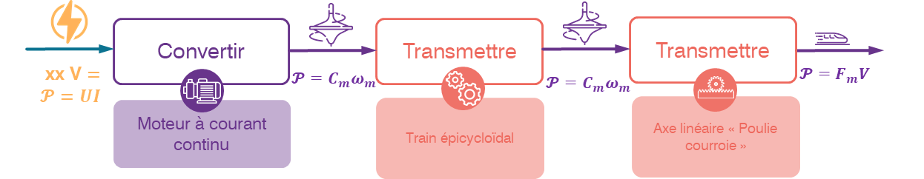
Stratégie – TEC
Energie cinétique
Rotor moteur
Réducteur
Axe linéaire
Relation cinématique
Puissance intérieure
Puissance dans les liaisons
Courroie ?
Puissance dissipée par frottements
Puissance extérieure
Puissance du moteur
Puissance dans les liaisons
Puissance dissipée par frottements
Puissance dissipée par frottements (intérieurs et extérieurs)
Il est rarement possible de déterminer les frottements dans chacune des liaisons. On cherche donc souvent un modèle de frottement « ramené » à un des mouvements.

Slide 13

Stratégie TEC Energie cinétique
Energie cinétique
Relation cinématique
Expérimentalement
Avec la documentation
Inertie du moteur
Documentation
Inertie du réducteur
Documentation
Inertie de la poulie
Inertie codeur ?
Masse en translation
Documentation
Expérimentation
$ℰ_{c}\left(E/0\right)=\frac{1}{2}\left(J_{m}+J_{r}\right)ω_{r/0}^{2}+\frac{1}{2}J_{p}ω_{r/0}^{2}+\frac{1}{2}\left(M_{m}+M_{a}\right){\vec{V\left(P,A/0\right)}}^{2}$

Slide 14
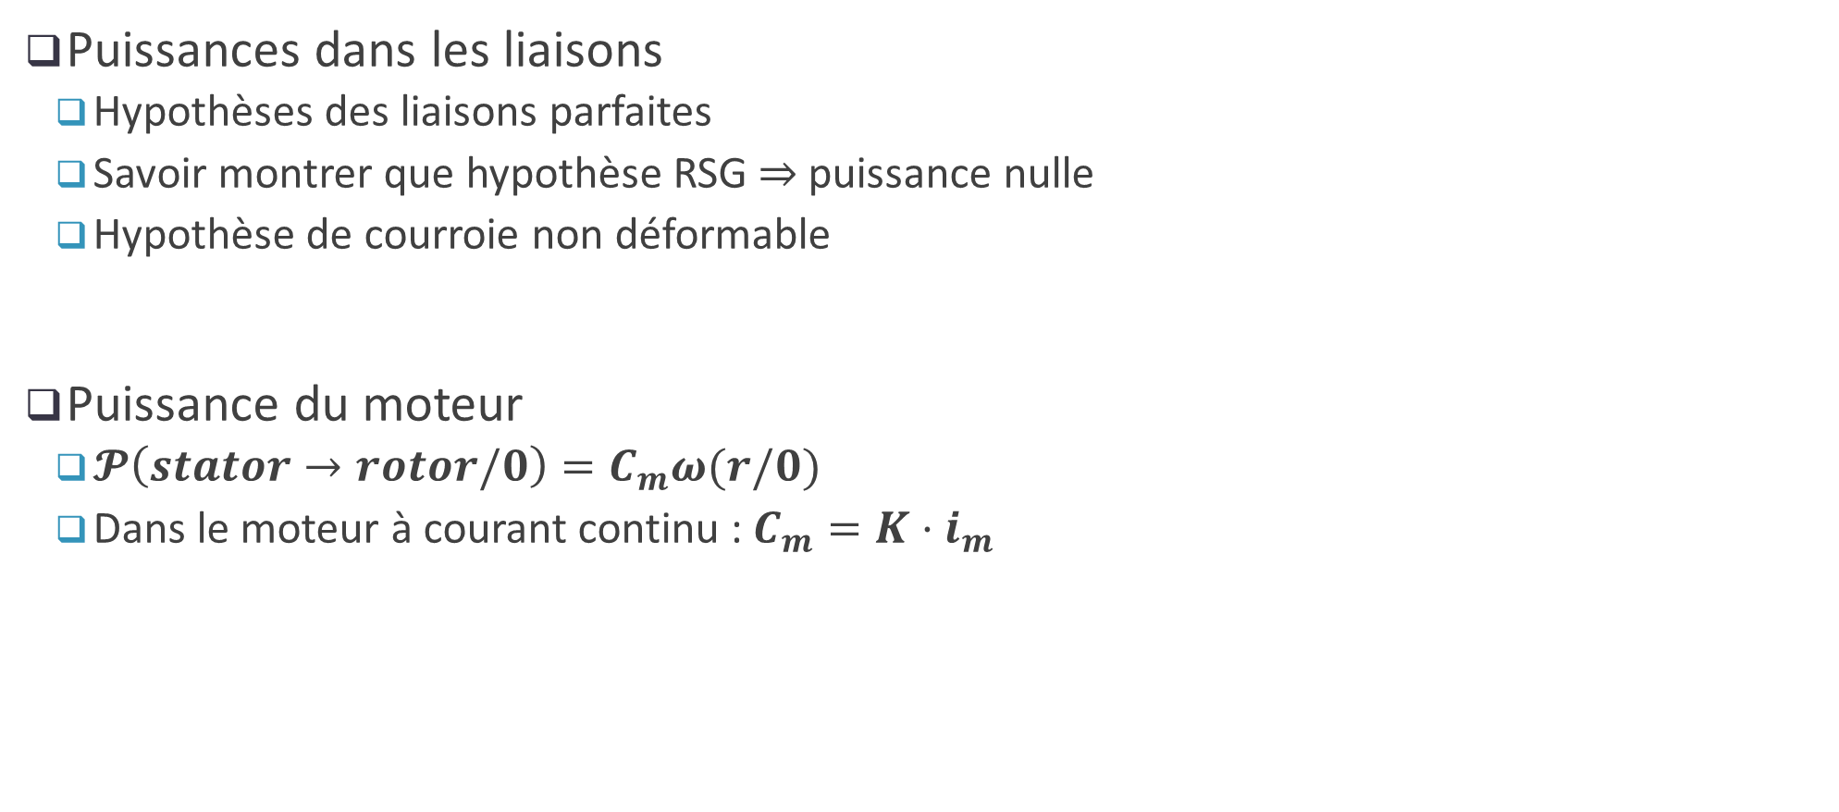
Stratégie TEC Puissances
Puissances dans les liaisons
Hypothèses des liaisons parfaites
Savoir montrer que hypothèse RSG $⇒$ puissance nulle
Hypothèse de courroie non déformable
Puissance du moteur
$𝓟\left(stator→rotor/0\right)=C_{m}ω(r/0)$
Dans le moteur à courant continu : $C_{m}=K⋅i_{m}$

Slide 15

Stratégie TEC Evaluation de la puissance dissipée par frottement
Choix d’un modèle
$C_{f}=C_{fs}+f_{v}⋅ω_{m}+k⋅ω_{m}^{2}+…$
Vérifier expérimentalement si les frottements dépendent de la vitesse ou non.
Les évaluer le cas échéant…

Slide 16
















$C_{pes}\left(p\right)+C_{res} (p)$
$$−$$
$$I$$
$$C_{m}(p)$$
$$ω_{mc}(p)$$
$$I_{c}(p)$$
$$−$$
$$ω_{m}(p)$$
$$+$$
$$C_{v}(p)$$
$$+$$
$$C_{I}(p)$$
$$+$$
$$\frac{1}{R+Lp}$$
$$K_{m}$$
$$+$$
$$\frac{1}{J_{eq}p}$$
$$−$$
$$−$$
$$K_{m}$$

